Slide 1
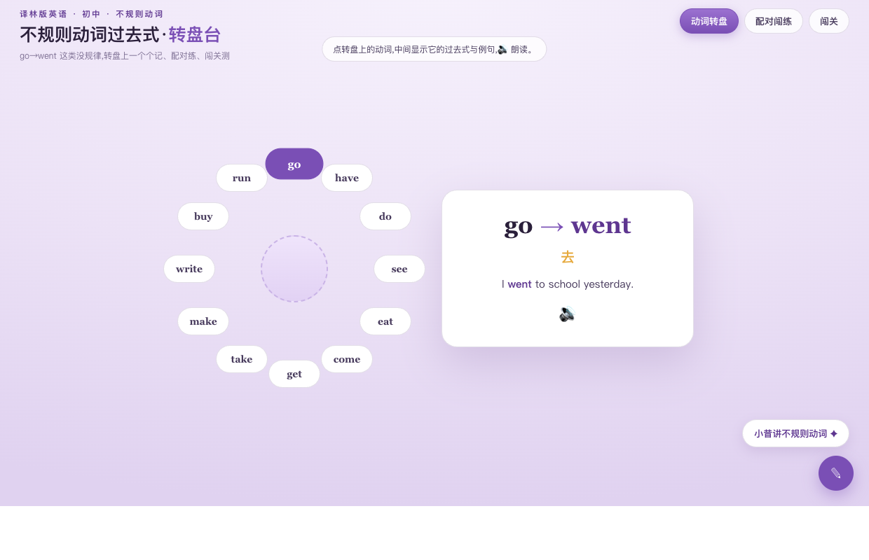
不规则动词过去式
go → went
转盘逐个记 · 配对闯练 · 闯关
▶ 打开转盘台

Slide 2
Lead-in · 导入
加 ed 就行吗?
复习
规则动词:work→work<b>ed</b>、like→lik<b>ed</b>,直接加 -ed。
冲突
那 go 的过去式是 goed 吗?——不是!是 <b>went</b>。这类就是<b>不规则动词</b>。
今天
把常见不规则动词在转盘上一个个记、配对练、闯关测。
不规则动词过去式 · 译林版英语
P.2

Slide 3
List · 对照表
12 个常见不规则动词
原形 | 过去式 | 原形 | 过去式 | 原形 | 过去式
go | went | see | saw | make | made
have | had | eat | ate | write | wrote
do | did | come | came | buy | bought
get | got | take | took | run | ran
在转盘台点动词或🔊即用英语朗读;过去式没规律,要分类记、多读多用。
不规则动词过去式 · 译林版英语
P.3

Slide 4
How · 分类记
不规则也有"半规律"
三态同形
只变元音
变化较大
put / cut / read 不变
run→ran、give→gave、sing→sang
go→went、buy→bought、make→made
注意:过去式(saw/did) ≠ 过去分词(seen/done)。
不规则动词过去式 · 译林版英语
P.4

Slide 5
演示 · 动词转盘
点一个,记一个
点词
go → went 转盘
转盘上点 go,中间显示 go→went、中文、例句。
听读
点🔊用英语读出原形与过去式。
逐个过
12 个动词转一圈,化零为整。
▶ 转盘台 · 动词转盘
不规则动词过去式 · 译林版英语
P.5

Slide 6
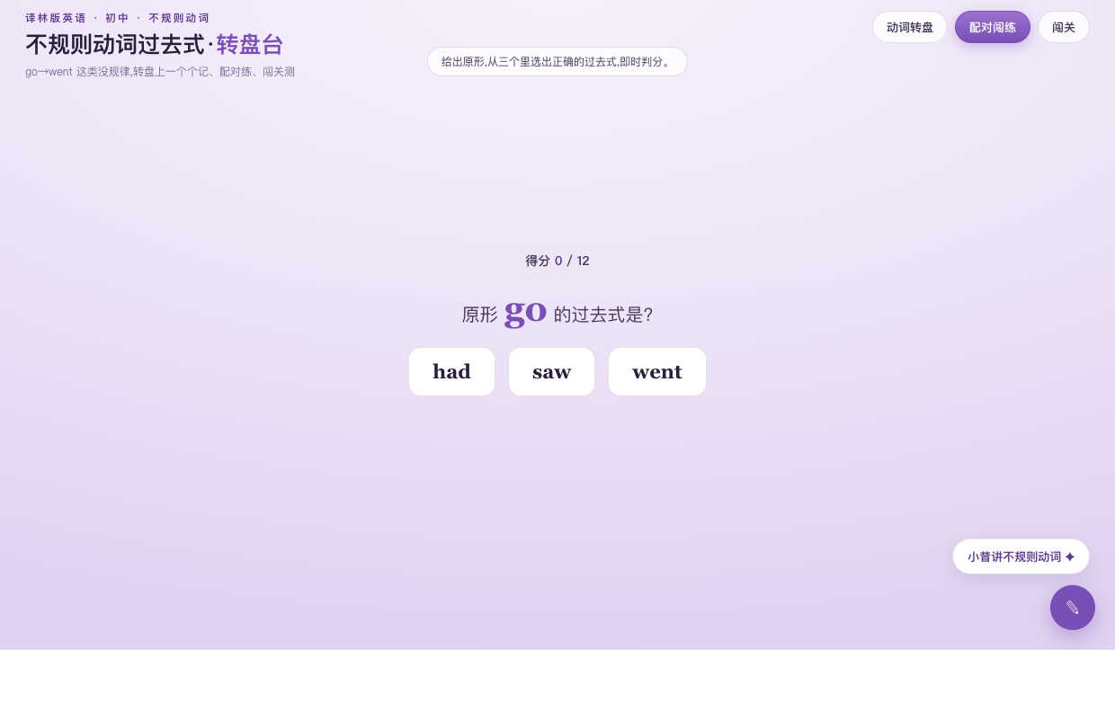
演示 · 配对闯练
选对过去式,即时判分
给原形
选出正确过去式
屏幕给出 go,从三个里选过去式。
即时纠错
选错立刻标出正确答案并解析。
自动计分
逐题练完,得几分一目了然。
▶ 转盘台 · 配对闯练
不规则动词过去式 · 译林版英语
P.6

Slide 7
Homework · 作业
记得住,用得对
必做
默写 12 个不规则动词的原形和过去式,各写一个一般过去时句子。
实践
用 4-5 个不规则动词写一段"我昨天做了什么"。
挑战
再整理 8 个不规则动词,按三态同形/变元音/大变化分类做卡片。
不规则动词过去式 · 译林版英语
P.7

Slide 8
go → went · buy → bought · make → made
不规则动词:分类记 + 多读多用
不规则动词过去式 · 译林版英语
P.8

